Slide 1
Inspiromat pro technické obory 1. ČÁST – VÝUKOVÉ MATERIÁLY URČENÉ PRO SKUPINU OBORŮ 18 INFORMAČNÍ TECHNOLOGIE 1.2 Bezdrátové sítě
Josef Petr
Obor vzdělání: 18-20-M/01 Informační technologie

Slide 2
Typy bezdrátových sítí
Rádiové sítě
- FWA
- WiMAX
- Satelitní spoje
- WI-FI
- 3G
Optické bezdrátové sítě
- Technologie
- Ronja

Slide 3
Typy bezdrátových sítí
Bezdrátové sítě lze rozdělit podle mnoha odlišných kritérií:
Základní rozdělení – podle typu signálu, a to na optické a rádiové sítě
Nejlepší zkušenosti – přenos pomocí rádiového signálu
Nevýhoda optických spojů – dají se použít jen na krátkou vzdálenost a jsou náchylné na
povětrnostní podmínky
Další dělení - dle mobility. Pozor! Ne vše, co je bezdrátové, je současně mobilní:
Mobilní sítě umožňují uživateli volný pohyb v rámci jedné sítě i mezi sítěmi;
Pevné bezdrátové sítě neumožňují uživateli žádný pohyb.

Slide 4
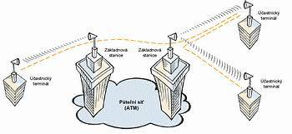
Optické bezdrátové sítě
Rádiové sítě
FWA
WiMAX
Satelitní spoje
DVB-RCS
WI-FI
3G
FDD
TDD
Obrázek č. 1 – Schéma FWA

Slide 5
Satelitní technologie
Technologie | kbit/s | poměr cena BR | aplikace | řešení IP
SCPC | 9,6 - 2048 | nejdražší | všechny | podle technologie
VSAT-TDMA | 1 024/64-256 | drahé | malé rychlosti | žádné
VSAT- DVB | 48 000/64-256 | levnější | rychlý download pomalý upload přístup na internet | akcelerace IP download
DVB-RCS | 72 000/2 600 cca 10X rychlejší zpětný kanál | nejlevnější | nejrychlejší, v řadě parametrů srovnatelné s xDSL | kompletní podpora akcelerace, web caching, prefetching, VPN, VoIP, QoS

Slide 6
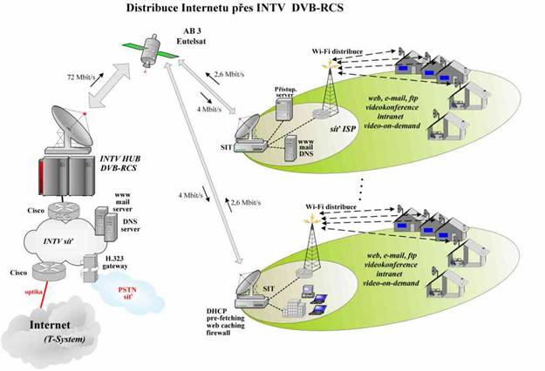
Obrázek č. 2 – Distribuce Internetu přes INTV DVB-RCS

Slide 7
Bezpečnostní služby v sítích
Autentizace – ověření totožnosti druhé komunikující strany
Řízení přístupu – identifikace uživatele, na základě přidělených práv umožnění přístupu do systému
Zajištění utajení a důvěrnosti přenášených dat – ochrana před únikem informací (přenášené zprávy v případě odposlechu nevydají útočníkovi smysluplná data), provádí se typicky šifrováním
Zabezpečení integrity dat – ochrana proti neautorizované změně dat zabráněním, modifikací, duplikací nebo zničením posílaných dat
Ochrana proti odmítnutí původu zprávy – zabránění odesilateli nebo příjemci odmítnout potvrzení o přijetí nebo vyslání zprávy

Slide 8
Šifrování
Šifrování se používá jako ochrana před neautorizovaným únikem informací.
Může se provádět na různých vrstvách síťové infrastruktury:
Šifrování na aplikační vrstvě (PGP)
Šifrování na transportní vrstvě (TLS/SSL)
Šifrování na síťové vrstvě (IPsec)
Existují dva základní přístupy k šifrování: symetricky – soukromým klíčem, asymetricky dvěma klíči – soukromým a veřejným.

Slide 9
Symetrické šifrování
DES (Data Encryption Standard 1977)
56bitový klíč se používá na blok dat o délce 64 bitů (každý osmý bit se používá jako parita). Byl rozluštěn v roce 1997.
Dnes se používá 3DES, který je vylepšením s trojitým použitím klíče DES.
AES (Advanced Encryption Standard 1997)
Délky klíčů jsou 128, nebo 256 bitů. Používají se na šifrování bloků o délkách 128, 192, 256. Všechny kombinace délky klíčů a šifrovaných bloků jsou možné.
AES nabízí o 1021 více 128bitových klíčů než DES. V roce 2001 nahradil DES a stal se normou FIPS (Federal Information Processing Standard).

Slide 10
Asymetrické šifrování
Sestavení bezpečného komuni­kačního kontextu se skládá ze čtyř fázi:
• Odsouhlasení bezpečnostních zásad
• Autentizace 802.1x
• Odvozování a distribuce klíče
• Utajení a integrita dat RSNA
Šifrovací mechanismy:
WEP
802.11xWPA
TKIP: dynamické generování klíčů – MIC
802.11i (WPA2)

Slide 11
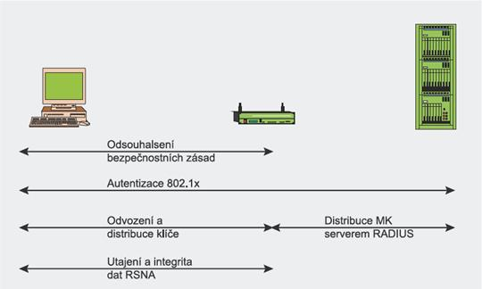
Obrázek č. 3 – Asymetrické šifrování – schéma

Slide 12
Literatura
http://bezdratovesite.wz.cz/
Zdroje obrazové dokumentace:
Obrázek č. 1 – Optické bezdrátové sítě http://bezdratovesite.wz.cz/
Obrázek č. 2 – Distribuce Internetu přes INTV DVB-RCS http://bezdratovesite.wz.cz/
Obrázek č. 3 – Asymetrické šifrování – schéma http://bezdratovesite.wz.cz/

